Slide 1
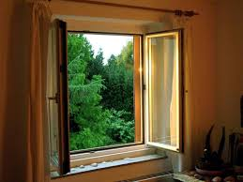
আজকের ক্লাসে সবাইকে
স্বা
গ
ম
ত

Slide 2
শিক্ষক পরিচিতি
এম .সাখাওয়াত হোসেন
সহকারি শিক্ষক (ব্যবসায় শিক্ষা )
মোক্তাল হোসেন উচ্চ বিদ্যালয় ,সদর ,নেত্রকোনা
shakhawath747@gamil.com
Mob:
01734475103 01917636486

Slide 3
পাঠ পরিচিতি
শ্রেণিঃসপ্তম
বিষয়ঃবিজ্ঞান
পাঠ শিরোনাম:সৌরজগৎও আমাদের পৃ্থিবী
বিশেষ পাঠঃ সৌরজগতের গঠন ও পরিচয়।
সময়ঃ০০.00.00
তারিখঃ ০০.০০.০০

Slide 4
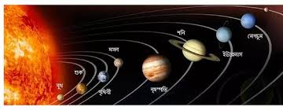
নিচের চিত্রটির দ্বারা কি বোঝানো হয়েছে?
সৌরজগতের গঠন ও পরিচয়।

Slide 5
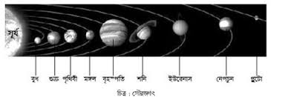
আজকের পাঠ
সৌরজগতের গঠন ও পরিচয়।

Slide 6
শিখনফল
পাঠ শেষে শিক্ষার্থীরা-
১। সৌরজগতের গঠন ব্যাখ্যা করতে পারবে।
২। সৌরজগতের গ্রহগুলোর বর্ণনা করতে পারবে।

Slide 7
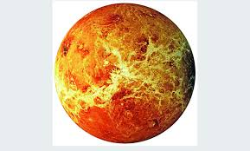
নিচের চিত্রটি লক্ষ কর
সূর্য

Slide 8
সূর্য
সূর্য অন্যান্য নক্ষত্রের মতো জ্বলন্ত একটি গ্যাসপিন্ড।এই জ্বলন্ত গ্যাসপিন্ডে রয়েছে মূলত হাইড্রোজেন ও হিলয়াম গ্যাস। হাইড্রোজেন গ্যাসের পরমানু পরস্পরের সাথে যুক্ত হয়ে হিলিয়াম পরমানুতে পরিণত হয়। এ প্রক্রিয়ায় প্রচুর শক্তি উৎপন্ন হয়।এ শক্তি তাপ ও আলোকশক্তি হিসেবে সৌরজগতে ছড়িয়ে পড়ে।এভাবেই সূর্যের কাছ থেকে আমরা তাপ ও আলো পেয়ে থাকি। সূর্য মাঝারি আকারের একটি নক্ষত্র ।তারপরো এটি পৃথিবীর তুলনায় লক্ষ লক্ষ গুন বড়। সূর্য পৃথিবী থেকে প্রায় ১৫ কিলোমিটার দূরে অবস্থিত ।তাই পৃথিবী থেকে আমরা সূর্যকে এত ছোট দেখি।

Slide 9
গ্রহগুলোর পরিচয়
সূর্যকে কেন্দ্র করে ঘুরছে আটটি গ্রহ । পৃথিবী এমন একটি গ্রহ। গ্রহসমুহ সাধারণ গোলাকৃতির। বিভিন্ন গ্যাসীয় পদার্থ রয়েছে ।কিন্তু গ্রহগুলো নিজেরা শক্তি উৎপাদন করে না । তাই কোনো গ্র হ নিজে আলো বা তাপ নিঃসরণ করে না। পৃ্থিবী থেকে সূর্যের অন্যান্য গ্রহকে উজ্জল দেখালেও এগুলো আসলে সূর্যের আলোতে আলোকিত।

Slide 10
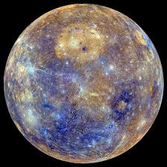
নিচের চিত্রটি লক্ষ কর
বুধ

Slide 11
বুধ
বুধ সূর্যের সবচেয়ে কাছের গ্রহ। এতে কোনো বায়ুমন্ডল নেই।

Slide 12
একক কাজ
সূর্যের গঠন বর্ণনা কর?

Slide 13
উত্তর
সূর্য অন্যান্য নক্ষত্রের মতো জ্বলন্ত একটি গ্যাসপিন্ড।এই জ্বলন্ত গ্যাসপিন্ডে রয়েছে মূলত হাইড্রোজেন ও হিলয়াম গ্যাস। হাইড্রোজেন গ্যাসের পরমানু পরস্পরের সাথে যুক্ত হয়ে হিলিয়াম পরমানুতে পরিণত হয়। এ প্রক্রিয়ায় প্রচুর শক্তি উৎপন্ন হয়।এ শক্তি তাপ ও আলোকশক্তি হিসেবে সৌরজগতে ছড়িয়ে পড়ে।এভাবেই সূর্যের কাছ থেকে আমরা তাপ ও আলো পেয়ে থাকি। সূর্য মাঝারি আকারের একটি নক্ষত্র ।তারপরো এটি পৃথিবীর তুলনায় লক্ষ লক্ষ গুন বড়। সূর্য পৃথিবী থেকে প্রায় ১৫ কিলোমিটার দূরে অবস্থিত ।তাই পৃথিবী থেকে আমরা সূর্যকে এত ছোট দেখি।

Slide 14
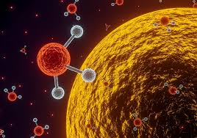
নিচের চিত্রটি লক্ষ কর
শুক্র

Slide 15
শুক্র
পৃথিবী থেকে সন্ধ্যায় পশ্চিম আকাশে সন্ধ্যাতারা এবং ভোরবেলায় শুকতারা রুপে যে তারাটি দেখা যায়,সেটি কোনো নক্ষত্র নয়। এটি আসলে সৃর্যের একটি গ্রহ,যার নাম শুক্র। সূ্র্যের আলো এ গ্রহের উপরে পড়ে। তাই আমরা একে আলোকিত দেখি।

Slide 16
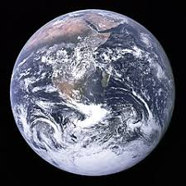
নিচের চিত্রটি লক্ষ কর
প
পৃথিবী

Slide 17
পৃথিবী
কেবল পৃথিবীতেই জীবনের জন্য উপযোগী উপকরণ ও পরিবেশ রয়েছে। পৃথিবী সূর্য থেকে দূরত্বের দিক দিয়ে তৃতীয় গ্রহ।

Slide 18
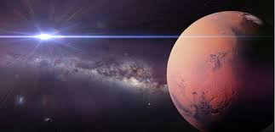
নিচের চিত্রটি লক্ষ কর
মঙ্গল

Slide 19
মঙ্গল
মঙ্গলকে কখনো কখনো লাল গ্রহ বলা হয় কারণ এর পৃষ্ঠা লাল রঙের। এর পৃষ্ঠা ধুলিময় এবং খুবই পাতলা বায়ুমন্ডল রয়েছে।মঙ্গলের মাটির নিচে পানি থাকার সম্ভাবনা আছে বলে বিজ্ঞানীরা এখন মনে করেন।

Slide 20
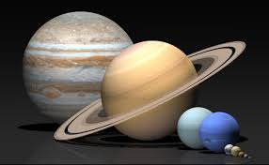
নিচের চিত্রটি ভাল করে লক্ষ কর
বৃহস্পতি

Slide 21
বৃহস্পতি
বৃহস্পতি সূর্যের সবচেয়ে বড় গ্রহ।এটিতে শুধু গ্যাসই রয়েছে,কোনো কঠিন পূষ্ঠ নেই।

Slide 22
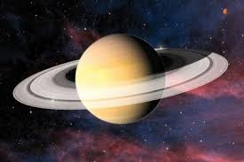
নিচের চিত্রটি ভাল করে লক্ষ কর
শনি

Slide 23
শনি
শনি গ্রহটি কেবল গ্যাস দিয়ে তৈরি। এটিকে ঘিরে কতগুলো রিং বা আংটা রয়েছে।

Slide 24
দলীয় কাজ
মঙ্গল গ্রহের বর্ণনা দাও।

Slide 25
উত্তর
মঙ্গলকে কখনো কখনো লাল গ্রহ বলা হয় কারণ এর পৃষ্ঠা লাল রঙের। এর পৃষ্ঠা ধুলিময় এবং খুবই পাতলা বায়ুমন্ডল রয়েছে।মঙ্গলের মাটির নিচে পানি থাকার সম্ভাবনা আছে বলে বিজ্ঞানীরা এখন মনে করেন।

Slide 26
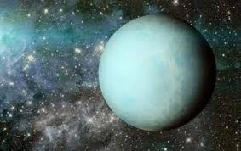
নিচের চিত্রটি ভাল করে লক্ষ কর
ইউনেরাস

Slide 27
ইউনেরাস
ইউরেনাস গ্যাস ও বরফ দিয়ে গঠিত।

Slide 28
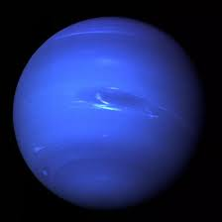
নিচের চিত্রটি ভাল করে লক্ষ কর
নেপচুন

Slide 29
নেপচুন
নেপচুনও অনেকটা ইউরেনাসের মতো একটি গ্রহ।

Slide 30
মূল্যায়ন
১। কোন গ্রহে কোনো বায়ুমমডল নেই?
(ক) বুধ (খ) পৃথিবী
(গ) মঙ্গল (ঘ) বৃহস্পতি
২।সৌরজগতের কেন্দ্রে রয়েছে কোনটি?
(ক) পৃথিবী (খ) মঙ্গল
(গ) বৃহস্পতি (ঘ) সূর্য

Slide 31
বাড়ির কাজ
সৌরজগতের গঠন ও পরিচয় বর্ণনা কর?

Slide 32
সবাইকে
ধন্যবাদ

